Slide 1


Análisis de las diferencias de género en el sector de la programación

Slide 2
1. Objetivos
¿Existen diferencias en el nivel educativo en hombres y mujeres?
¿Existen diferencias en las profesiones que ejercen hombres, mujeres, y personas NB?
¿Reciben los hombres mayor salario de las mujeres y las personas NB?
¿Existen diferencias de género en función del tamaño de la empresa?
Género

Slide 3
2. Descripción de la muestra

Slide 4
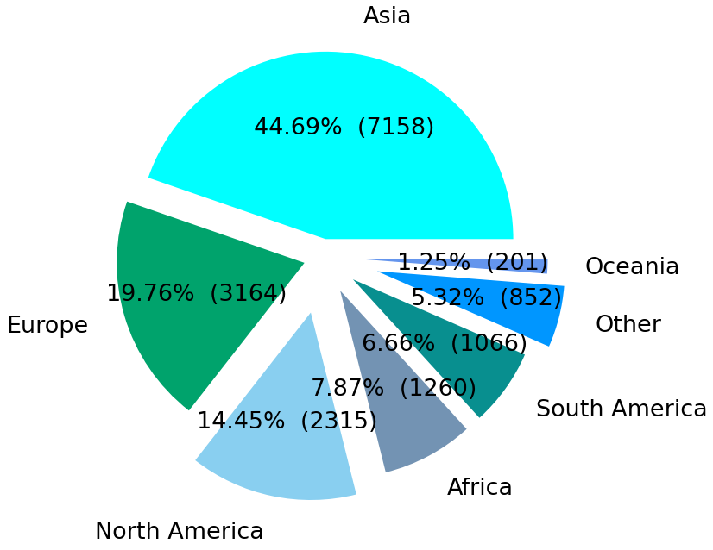
2.1 Distribución de los continentes

Slide 5
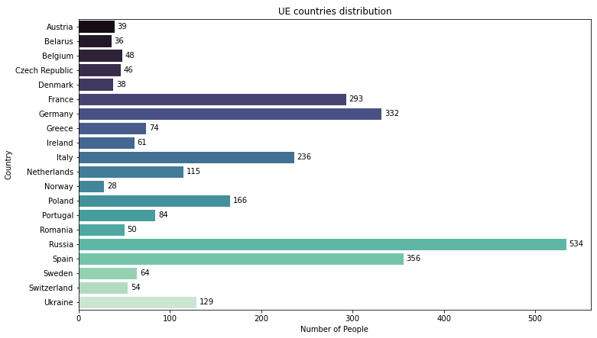
2.2 Distribución de países en Europa

Slide 6
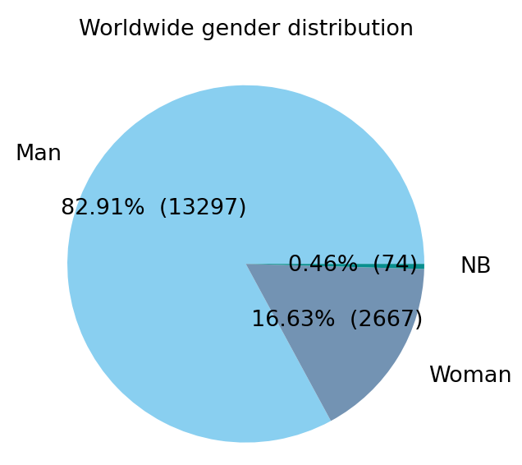
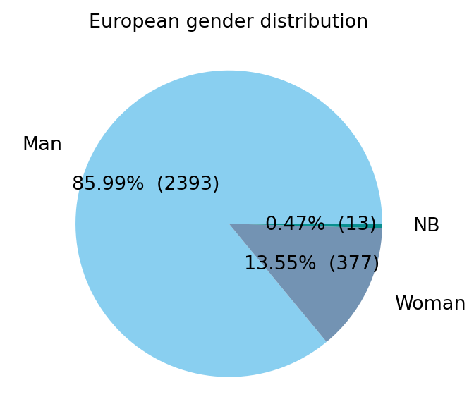
2.3 Distribución de géneros

Slide 7
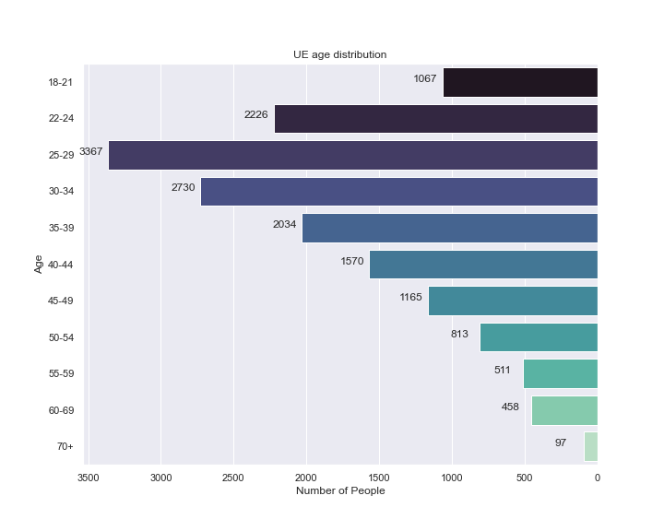
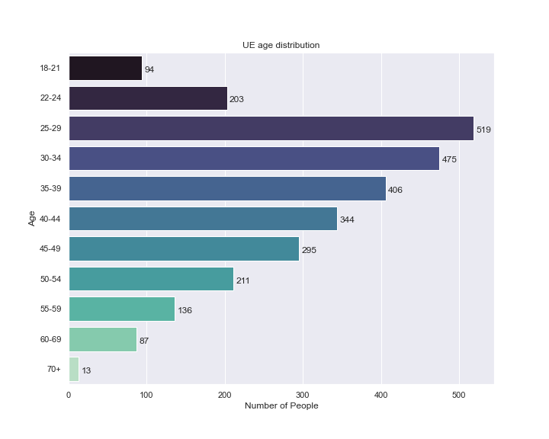
2.4 Distribución de edades
WW age distribution

Slide 8
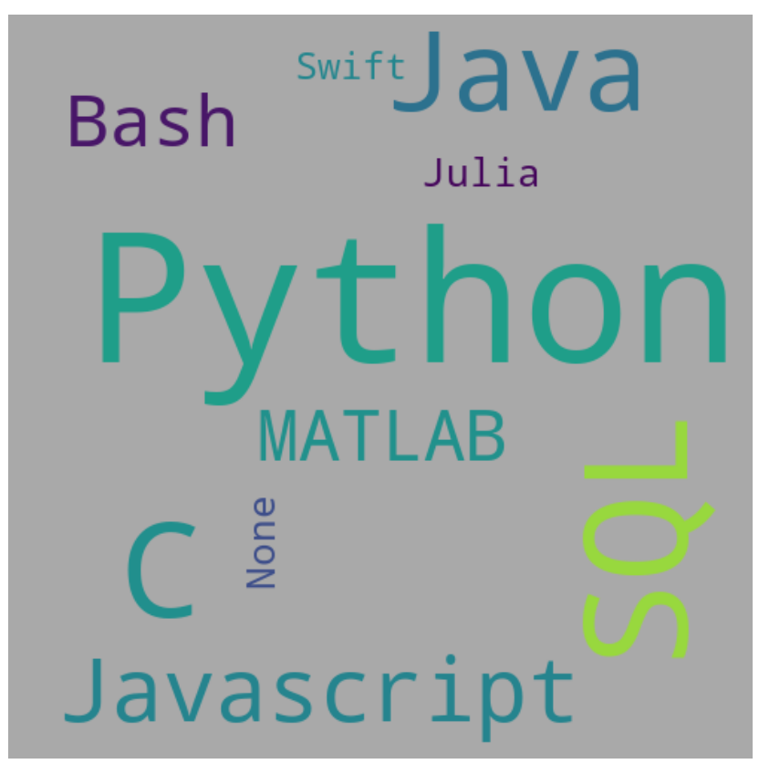
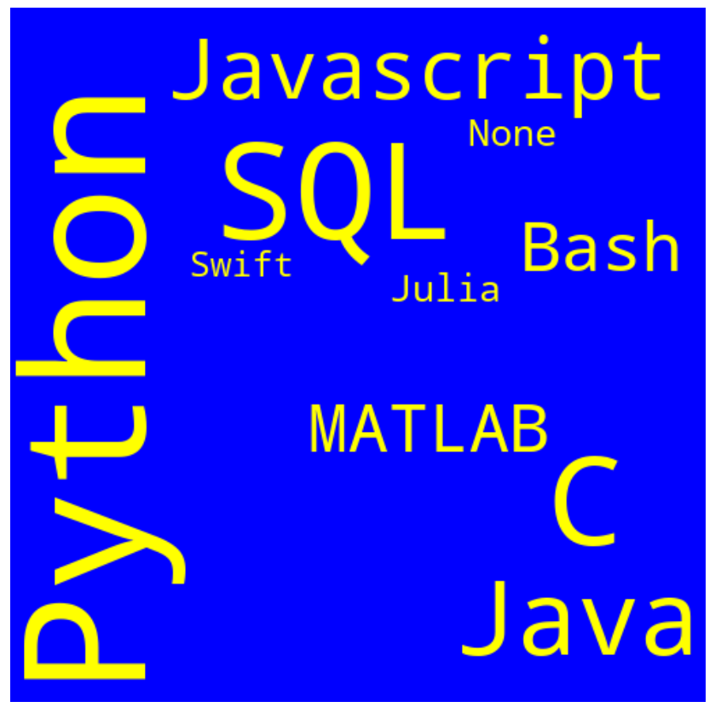
2.5 Lenguaje de programación más utilizado
Mundial
Europa

Slide 9
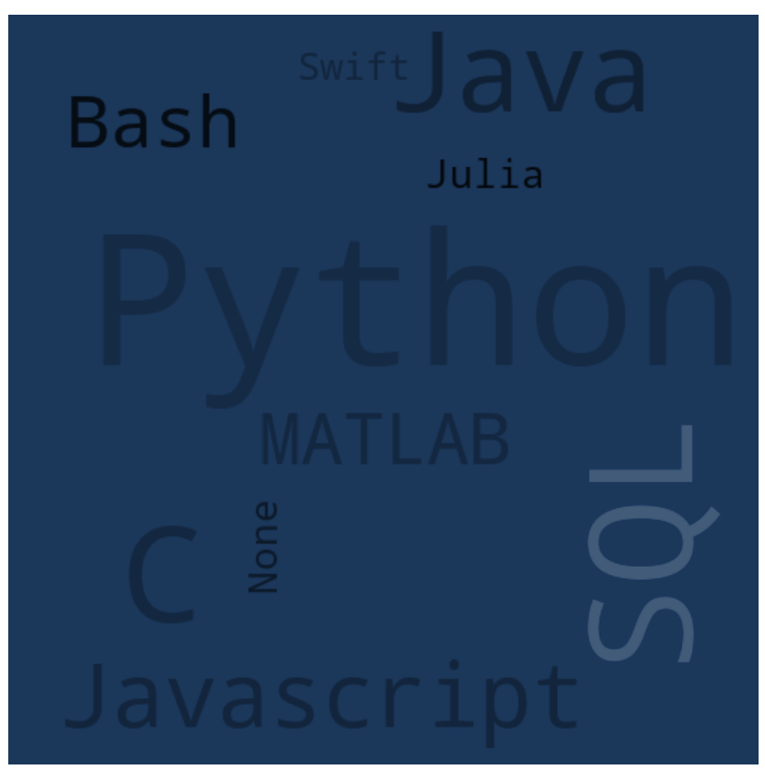
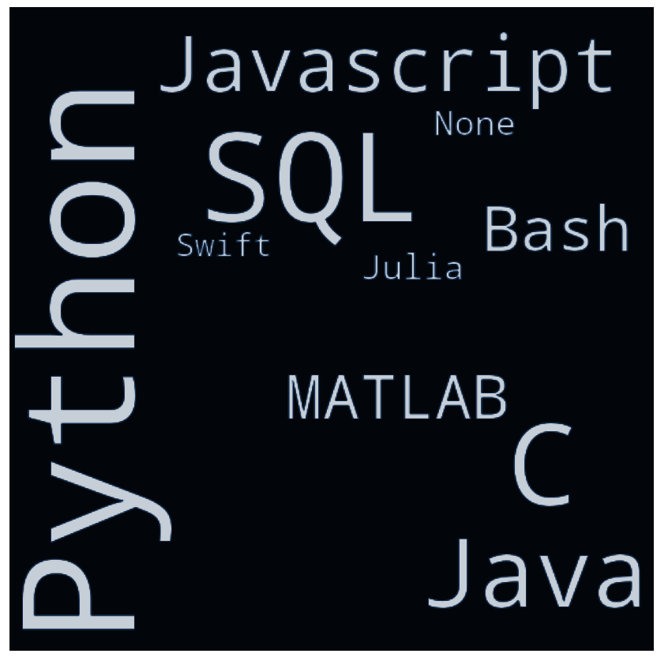
2.5 Lenguaje de programación más utilizado
Lenguaje | Frecuencia
Python | 12991
R | 3525
SQL | 7374
C | 3491
C++ | 2619
Java | 4222
Javascript | 2675
Julia | 200
Swift | 173
Bash | 1675
MATLAB | 1628
None | 195
Other | 1947
Lenguaje | Frecuencia
Python | 2681
R | 698
SQL | 1487
C | 577
C++ | 462
Java | 712
Javascript | 460
Julia | 56
Swift | 47
Bash | 529
MATLAB | 282
None | 38
Other | 498
Mundial
Europa

Slide 10
3. Resultados

Slide 11
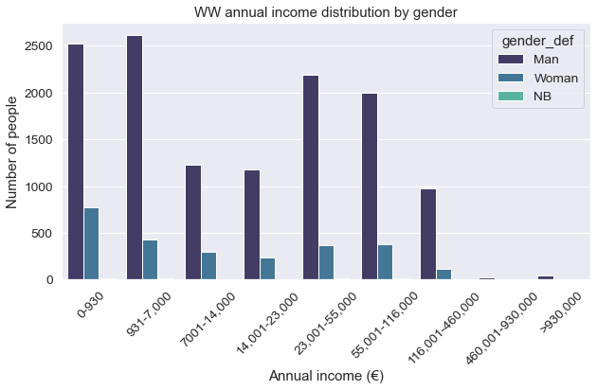
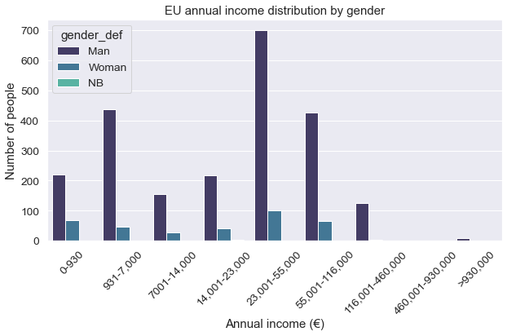
3.1 Salario en función del género
Resto de continentes
Chi Cuadrado = p < .05
V de Crammer = 0.097
La relación entre ambas variables es débil:
UE
Chi Cuadrado = p < .05
V de Crammer = 0.131
La relación entre ambas variables es débil

Slide 12
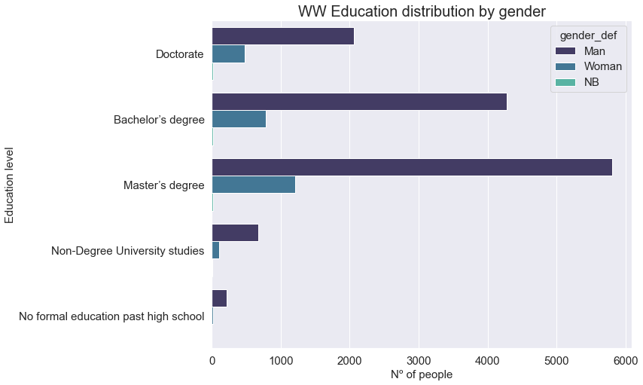
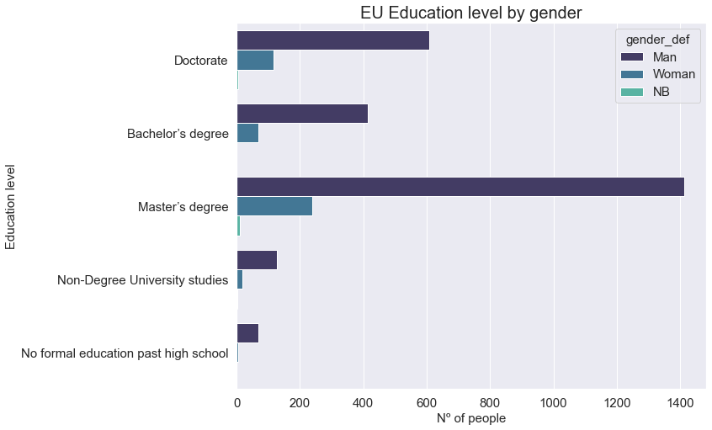
3.2 Diferencias en nivel educativo según el género
Resto de continentes
Chi Cuadrado = p < .05
V de Crammer = 0.088
La relación entre ambas variables es débil
UE
Chi Cuadrado = p < .05
V de Crammer = 0.128
La relación entre ambas variables es débil

Slide 13
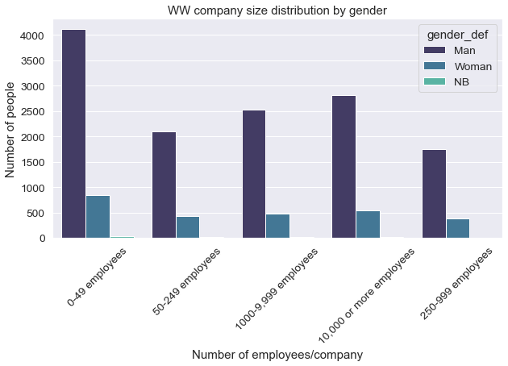
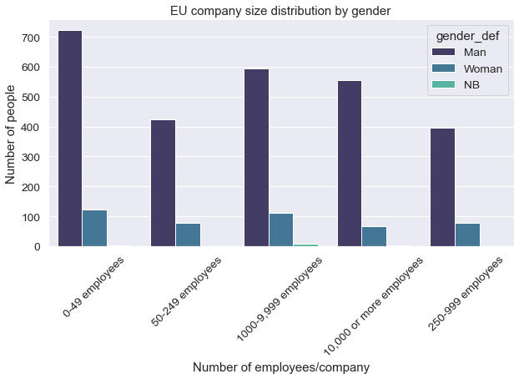
3.3 Tamaño de la empresa en función del género
Chi Cuadrado = p > .05
No existe una relación significativa en el mundo ni en Europa

Slide 14
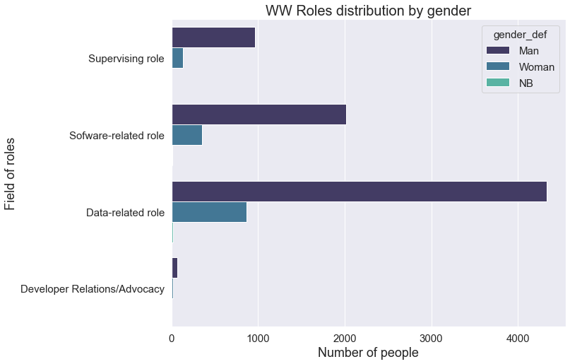
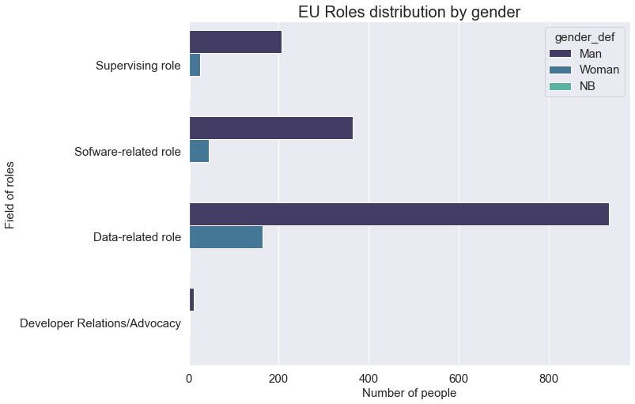
3.4 Puestos de trabajo en función del género
Role
Number of people
Resto de continentes
UE
Chi Cuadrado = p > .05
No existe una relación significativa en el mundo ni en Europa

Slide 15
4. Conclusiones

Slide 16
4. Conclusiones
El sector tech en UE y el resto del mundo es bastante similar.
Sobrerepresentación de los hombres independientemente del continente.
Es un sector joven, ya que la mayoría se encuentra entre 25-29 años.
Python es el lenguaje de programación más utilizado, seguido de SQL y Java.
Mejor salario y educación promedia en la UE que en el resto del mundo.
¿Futuras líneas de investigación?

Slide 17
Muchas gracias
Para más información:
Portfolio: solkiria.github.io/solkiria/
e-mail : sonia.ruiz.p31@gmail.com
LinkedIn : linkedin.com/in/sonia-ruiz-perez/
GitHub : github.com/solkiria
Tableau : public.tableau.com/app/profile/solkiria

